Slide 1
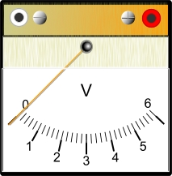
Elektrické napätie. Meranie napätia

Slide 2
Elektrické napätie
Zdroj elektrickej energie v elektrickom obvode má elektrické napätie.
Je to vlastnosť, ktorá súvisí s množstvom práce vykonanej zdrojom pri premiestňovaní elektrického náboja.
Elektrické napätie je fyzikálna veličina. Označuje sa U. Základnou jednotkou je volt, označenie V.
Ďalšie jednotky:
milivolt: 1mV= 0,001 V
kilovolt: 1 kV = 1 000 V

Slide 3
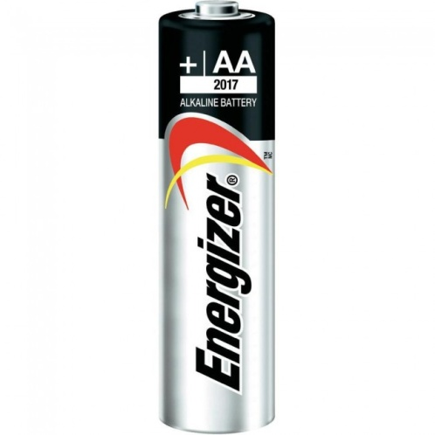
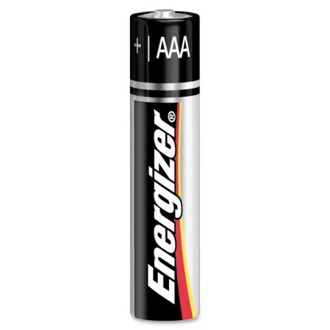
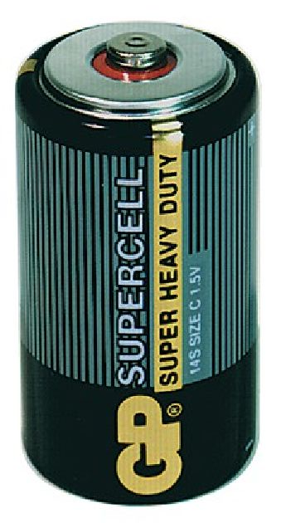
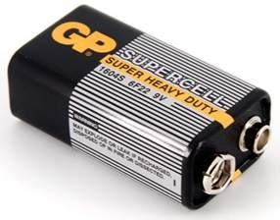
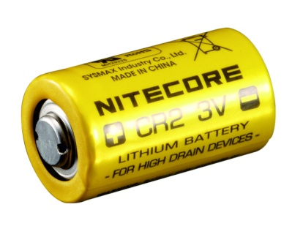
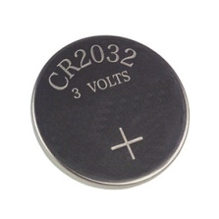
Zdroje elektrického napätia
Monočlánky a batérie

Slide 4
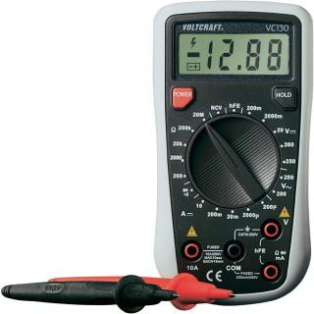
Meranie elektrického napätia
Elektrické napätie meriame voltmetrom
Elektrotechnická značka voltmetra je
V súčasnosti používame hlavne
digitálne voltmetre
Pre správne meranie elektrického napätia treba dodržať tieto pravidlá:
V

Slide 5
Pravidlá správneho merania voltmetrom
Voltmeter zapájame do obvodu vždy „paralelne“ – tak, aby vznikol uzol:
Nesprávne zapojenie
Správne zapojenie
uzol
V
V
+
-
+
-

Slide 6
Pravidlá správneho merania voltmetrom
Kladnú svorku voltmetra pripojíme na kladnú svorku zdroja a zápornú na zápornú.
( + na + , - na –)
Ak je to potrebné nastavíme, či meriame jednosmerné napätie alebo
striedavé napätie .
Na začiatku vždy nastavíme najväčší merací rozsah.
Merací rozsah postupne zmenšujeme,
kým neodmeriame správnu hodnotu.

Slide 7
ĎAKUJEM ZA POZORNOSŤ !

